Slide 1


智慧云播报打印系统
新大陆时代

Slide 2
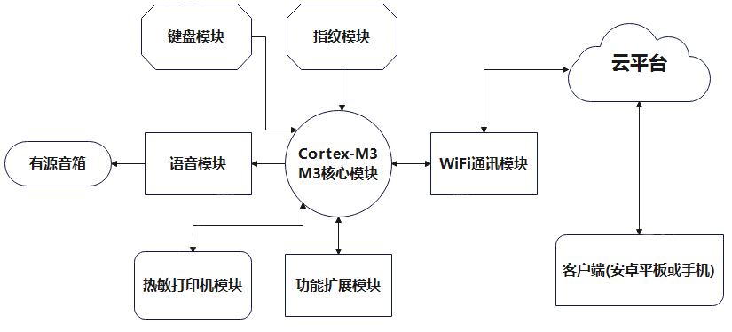
物联网创新课题
智慧云播报打印系统
系统框图

Slide 3
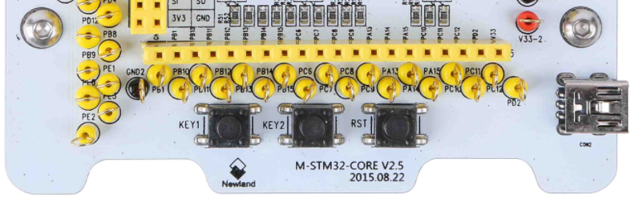
软件设计
测试按键和语音功能
初级功能：
系统上电播报：有福之州福州欢迎您；
按1下按键KEY1语音播报：按键1按下；
按1下按键KEY2语音播报：按键2按下。

Slide 4
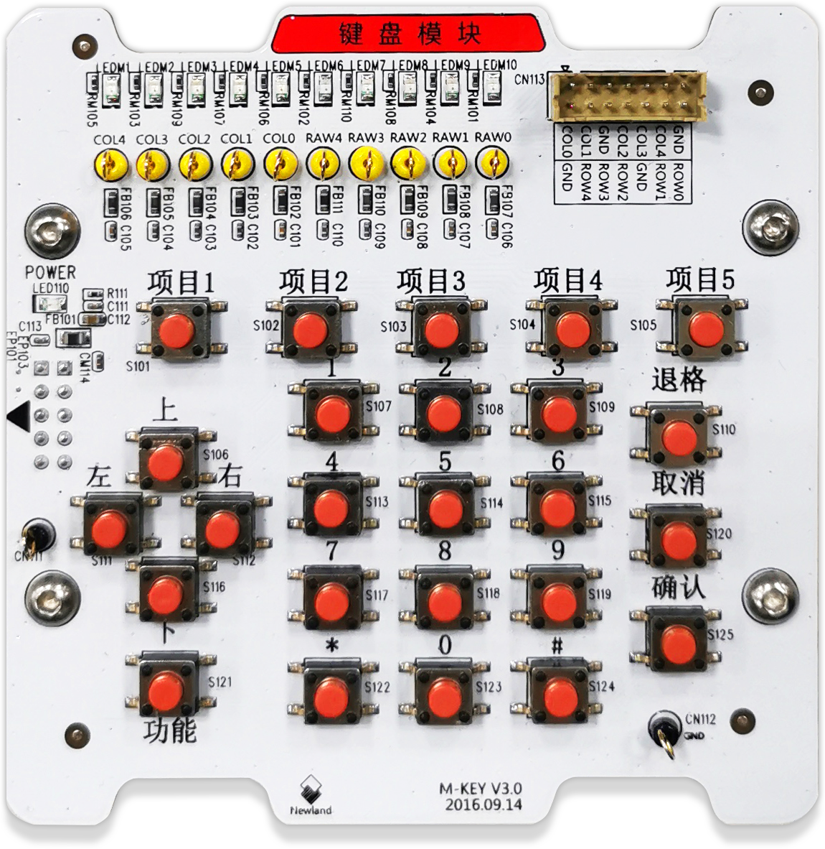
软件设计
测试按键和语音功能
高级功能：
按1下功能键，语音播报：“请输入密码”，然后在数字键盘区域输入6位数密码，点击确认键，系统将输入密码与预设密码对比，密码正确则语音播报：“密码正确” ，否则播报： “密码错误”。输入密码正确匹配后，才能运行初级功能中的按键功能。

Slide 5
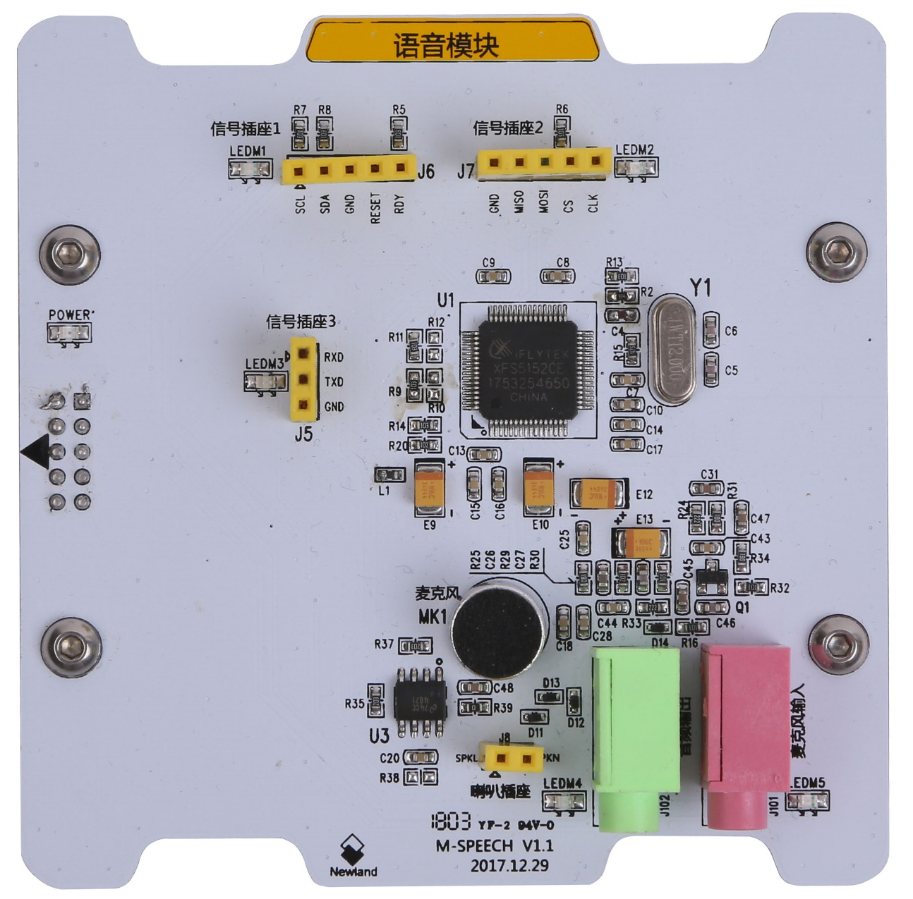
语音模块
语音模块采用的是科大讯飞股份有限公司的解码编码芯片XFS5152CE。它是一款高集成度的语音合成芯片，可实现中文、英文语音合成，并集成了语音编码、解码功能，可支持用户进行录音和播放；除此之外，还创新性地集成了轻量级的语音识别功能，支持30个命令词的识别。
Notes:
设计软件功能前，我们先了解下语音模块：
XFS5152CE
语音合成芯片
轻量级的语音识别功能，支持30个命令词的识别。

Slide 6
语音模块
通讯接口
XFS5152CE 芯片支持三种通讯方式：
UART 、
I2C 、
SPI 。
可通过 UART 接口、I2C 或 SPI 接口接收上位机发送的命令和数据，允许发送数据的最大长度为 4k 字节。

Slide 7
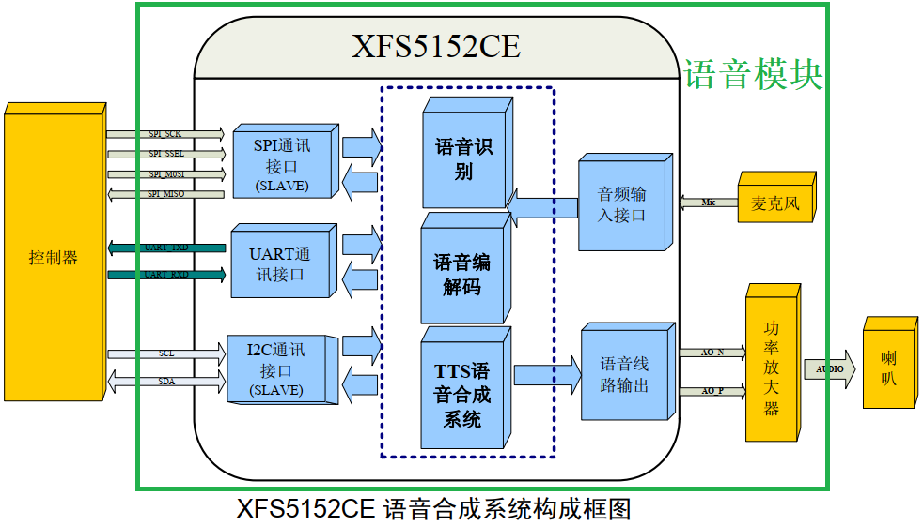
语音模块
语音模块包含：XFS5152CE 芯片、 功放模块、
麦克风。
Notes:
一般应用中语音合成系统最小系统需要包括：控制器模块（MCU/MPU）、 XFS5152CE 芯片、 功放模块、 喇叭。如果需要使用语音识别功能、或者语音编解码功能，系统中还需要增加麦克风。控制器和喇叭为外部模块，
喇叭建议采用有源音箱，否则模块发出的音频功率仅支持驱动耳机。
语音合成系统中， 主控制器和 XFS5152CE 芯片之间可以通过 UART 、I2C、SPI 接口连接，
通过这些通讯接口向 XFS5152CE 芯片发送控制命令和文本，XFS5152CE 芯片接收到文本后合成为语音信号输出。
用户在使用语音识别功能时， 上位机发送启动语音识别功能的命令给语音芯片， 芯片把从麦 克风采集到的语音数据，通过内部的识别模块进行转换成相应的识别结果，通过通讯接口回传给 控制器。

Slide 8
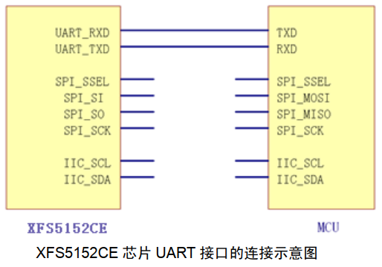
语音模块
通讯接口-UART 通讯模式
1） 通讯标准： UART 2） 波特率： 4800 bps、
9600 bps、
57600 bps、
115200 bps
3） 起始位： 1bit 4） 数据位： 8 bits 5） 停止位： 1 bit 6） 校验：无

Slide 9
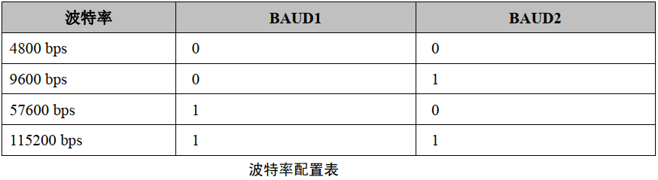
语音模块
通讯接口-UART 通讯模式
波特率配置方法
XFS5152CE 芯片的 UART 通讯接口支持 4 种通讯波特率： 4800 bps、 9600 bps、 57600 bps、115200 bps，通过 XFS5152CE 芯片上的两个管脚 BAUD1（56 引脚）、 BAUD2（55 引脚）上的电平来进行硬件配置。
根据原理图，
语音模块的波特率为：115200bps

Slide 10
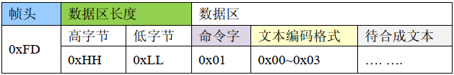
语音模块
1. 语音播报
（1）XFS5152CE通讯协议
语音合成命令
文本编码格式 | 参数取值
GB2312 | 0x00
GBK | 0x01
BIG5 | 0x02
UNICODE | 0x03
示例：播报“新大陆教育” GBK编码
FD 00 0C 01 01 D0 C2 B4 F3 C2 BD BD CC D3 FD
Notes:
XFS5152CE语音合成芯片用户开发指南V1.2.pdf
语音合成命令 Page12/pdf18

Slide 11
语音模块
1. 语音播报
（1）XFS5152CE通讯协议
文本控制标记
文本控制标记的格式一般是半角中括号（即“[]”）内一个小写字母、一个阿拉伯数字， 如：[v3]。标记的使用方法和前面的“语音合成命令”完全一致。
XFS5152CE 芯片的语音合成功能支持文本控制标记，可以用于设置语音合成的音量。
设置音量用[v?] ? 为音量值，取值： 0～10。
用户可以把标记作为文本单独发送到芯片上，如：只发送“[v3]”到芯片上设置合成音量为3 级，或者把标记和其他要合成的文本放在一起发送给芯片上,如：“[v3]我在小声说话， [v10]我在大声说话”。
Notes:
XFS5152CE语音合成芯片用户开发指南V1.2.pdf
语音合成命令 Page12/pdf18
文本控制标记 Page37/pdf43

Slide 12
语音模块
1. 语音播报
（1）XFS5152CE通讯协议
文本控制标记
格式：帧头+数据区长度+合成命令字+文本编码格式+控制标记文本
示例：设置音量10级
帧头 | 数据区长度 |  | 数据区
 | 高字节 | 低字节 | 命令字 | 文本编码格式 | 控制标记文本
FD | 00 | 07 | 01 | 01 | 5B 76 31 30 5D
 |  |  | 语音合成 | GBK | [v10]
FD 00 07 01 01 5B 76 31 30 5D
Notes:
XFS5152CE语音合成芯片用户开发指南V1.2.pdf
语音合成命令 Page12/pdf18
文本控制标记 Page37/pdf43
GB2312 0x00
GBK 0x01
BIG5 0x02
UNICODE 0x03

Slide 13
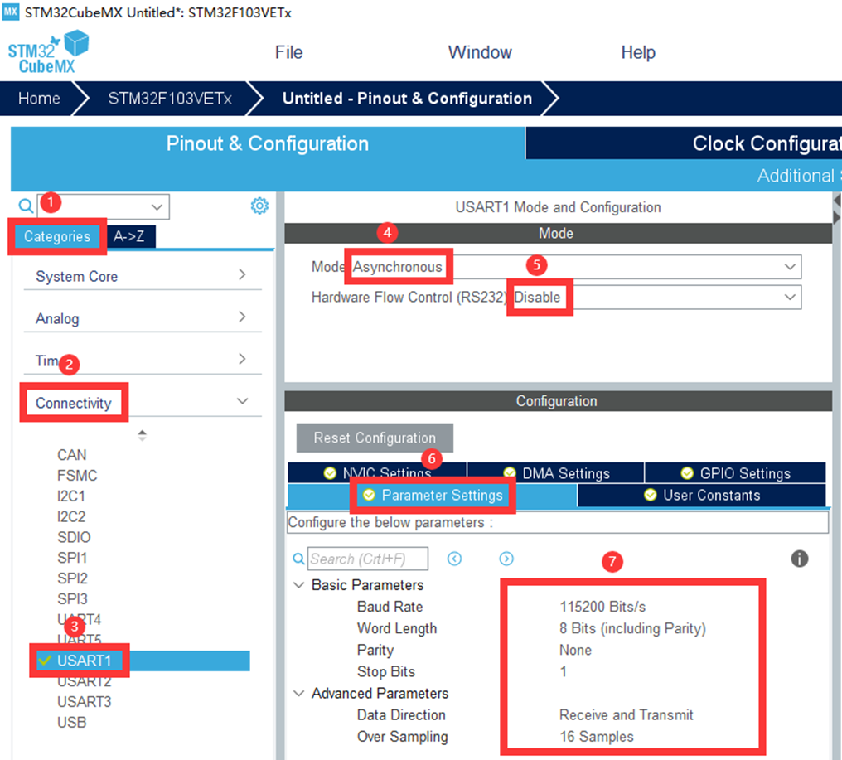
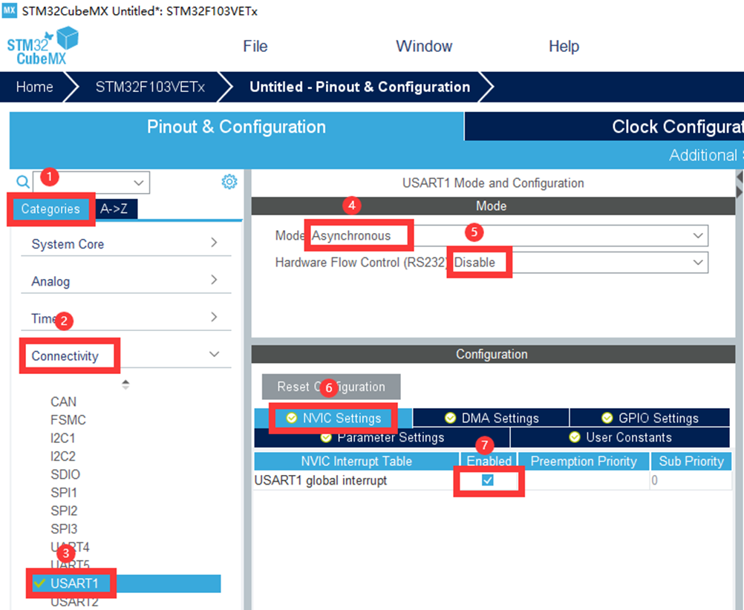
STM32开发基础知识
串口通信技术
STM32CubeMX配置生成串口初始化代码

Slide 14
STM32开发基础知识
串口通信技术
STM32CubeMX配置生成串口初始化代码

Slide 15




谢谢！

